Slide 1
Подарите детям радость! кукольный театр дома
Зорькина Оксана Юрьевна

Slide 2
Содержание
1. Введение
2. Давайте познакомимся поближе…
3. Шаг 1. Изготовление патронки
4. Шаг 2. Изготовление основы
5. Шаг 3. Заготовка головы
6. Шаг 4. Формируем образ
7. Шаг 5. Создаем черты лица
8. Шаг 6. Покраска заготовки
9. Шаг 7. Делаем глазки
10. Шаг 8. Оживление образа
11. Шаг 9. Делаем выкройку перчатки
12. Шаг 10. Шьем перчатку
13. Шаг 11. Лапы и ладошки
14. Шаг 12. Обогащаем костюм деталями
15. Подарите детям радость!

Slide 3
Введение
Кукла-перчатка петрушечного типа или, как ее часто называют, кукла на руку, самый распространенный и простой в управлении тип кукол для домашнего театра. Такая кукла состоит из двух частей: объемной головы с полостью для пальца и тряпичного платьица-перчатки.
Голова куклы создает характер персонажа и поэтому ей всегда уделяется особое внимание. Сделать объемную голову для куклы-перчатки можно очень многими способами.
Этот мастер-класс расскажет вам, как своими руками из ваты и капроновых колготок или чулок сделать удобную и легкую в управлении голову куклы. В этой технике с успехом можно делать головы и людей и животных.

Slide 4
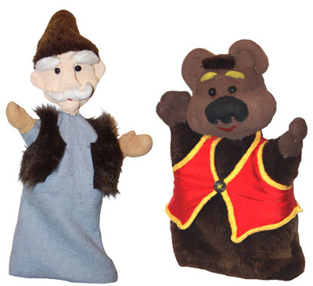
Давайте познакомимся поближе…
куклы-перчатки петрушечного типа с объемной головой из чулка и ваты

Slide 5
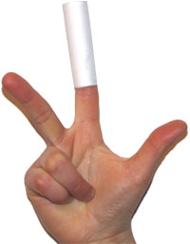
Шаг 1. Изготовление патронки
Начать нужно с изготовления ПАТРОНКИ.
Именно она надевается на палец актера и одновременно является шеей персонажа.
Из толстой бумаги (ватмана) склейте длинную трубочку, плотно облегающую две верхних фаланги указательного пальца актера так, как показано на рисунке.
Палец должен плотно входить в отверстие и выниматься тоже без особого усилия. Второй сустав пальца должен оставаться свободным, поскольку именно он отвечает за наклон головы куклы. Длина этой патронки должна соответствовать планируемой высоте головы куклы вместе с шеей.
Чтобы кукла прослужила дольше, обклейте готовую патронку еще 2-3 слоями ватмана.

Slide 6
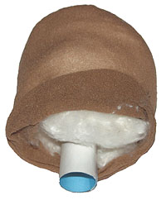
Шаг 2. Изготовление основы
Возьмите старые эластичные колготки или кусок тонкого трикотажа и отрежьте кусочек чуть длиннее высоты головы.
Зашейте один из концов так, чтобы получился МЕШОЧЕК, и выверните его наизнанку.
Вставьте в мешочек патронку и равномерно окружите ее ВАТОЙ ИЛИ СИНТЕПОНОМ.
При набивании старайтесь избегать образования комков, иначе поверхность заготовки при натягивании ткани может пойти буграми.

Slide 7
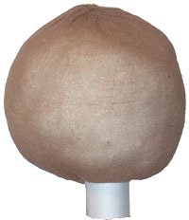
Шаг 3. Заготовка головы
Доведя размер до нужного объема, с помощью нитки и иголки стяните нижний конец мешочка вокруг патронки.
Итак, основа готова. На следующем этапе, собственно, и начинается создание образа. Именно сейчас начнут появляться подбородок, щеки, рот, нос, уши, брови и другие выпуклости, делающие безликий шар конкретным героем.

Slide 8
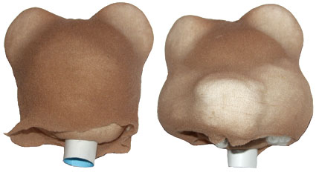
Шаг 4. Формируем образ
Отрежьте еще один кусок чулка для верности в полтора раза длиннее предыдущего. Зашейте один из его концов, выверните наизнанку и наденьте на заготовку.
После этого начинайте подпихивать под верхний мешочек в нужных местах кусочки ваты или синтепона, формируя черты лица.
Начинать нужно с верхней части головы, постоянно натягивая верхний мешочек, чтобы между объемными деталями не образовывались складки и пузыри.

Slide 9
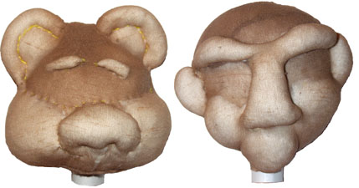
Шаг 5. Создаем черты лица
Чтобы черты не расплывались, зафиксируйте вату на нужных местах, пришивая верхний мешочек к нижнему, плотно обтягивая набитую ватой выпуклость. Благодаря эластичности материала колготок придать форму лицу куклы очень легко. Глаза можно сформировать либо на этом этапе, либо приклеить их потом. Закончив с деталями, натяните верхний чулок и стяните его вокруг патронки так же, как первый. Лишнее отрежьте.

Slide 10
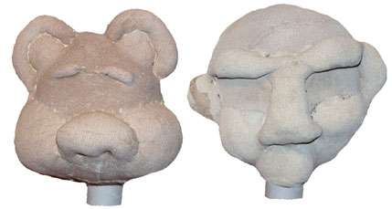
Шаг 6. Покраска заготовки
Теперь голову нужно покрасить. Разумеется, сразу красить синтетику гуашью бессмысленно – краска не ляжет, поэтому прежде чем приступить к раскрашиванию, голову необходимо загрунтовать клеем ПВА, нанося его кисточкой по всей поверхности головы.
После того, как клей высохнет, голова станет жесткой и ее можно будет покрасить в нужный цвет. Смешав гуашь с неразведенным ПВА, можно обойтись без предварительной грунтовки, сразу придав модели желаемый цвет.

Slide 11
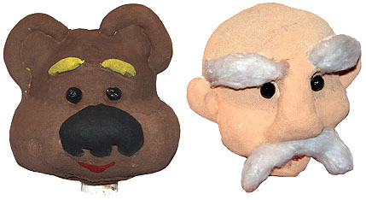
Шаг 7. Делаем глазки
Для этого нужно размочить в растворе ПВА кусочек бумажной салфетки или туалетной бумаги и скатать из него два шарика одинакового размера. После высыхания их нужно немного подшлифовать мелкой наждачной бумагой, покрасить и для живости и выразительности покрыть лаком.

Slide 12
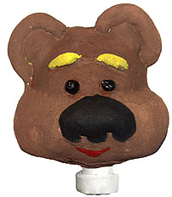
Шаг 8. Оживление образа
Когда краска на заготовке головы высохнет, дополните образ необходимыми деталями – волосами, глазами, усами и так далее. Из можно нарисовать кисточкой или приклеить. Для изготовления волос, усов и бороды можно использовать вату, паклю, распущенный на волокна шнур или смоченные в растворе ПВА скрученные полоски из бумажных салфеток.
Для того, чтобы голову куклы было удобнее соединять с перчаткой, внизу шеи сделайте утолщение. Нарежьте узких полосок бумаги или газеты, смажьте их клеем и намотайте слоями вокруг патронки.

Slide 13
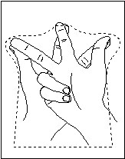
Шаг 9. Делаем выкройку
Выбирая ткань для перчатки, следует руководствоваться не только фактурой и цветовой гаммой, но в первую очередь мягкостью. Мягкая ткань не топорщится и не образует на руке грубых резких складок, портящих внешний вид куклы.
Человеческая рука несимметрична, но во время спектакля перчатку, скорее всего, время от времени придется одевать на левую руку, поэтому необходимо учесть положение внутри сразу пальцев обеих рук. Положите ладони на лист бумаги, как показано на рисунке и наметьте контур перчатки. Ширина перчатки должна быть такова, чтобы рука свободно располагалась внутри, не натягивая ткань.

Slide 14
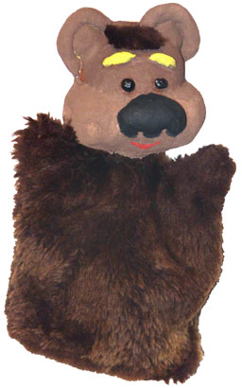
Шаг 10. Шьем перчатку
Дважды перенесите выкройку на ткань.
Если вы будете шить вручную, то припуски на швы можно не делать, а если на машинке, то сделайте припуск в 1-1,5 см. Осуществите раскрой. При необходимости подшейте низ каждой детали. Сложите детали лицом к лицу и сшейте с боков, оставив несшитыми низ и горловину. Выверните перчатку налицо.
Соедините голову куклы и перчатку. Подшейте горловину перчатки и соберите ее на толстую резинку или шнурок. Просуньте утолщение шеи внутрь горловины и затяните (резинка сделает это автоматически).

Slide 15
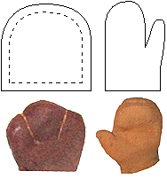
Шаг 11. Лапы и ладошки
Кукла-перчатка с лапами или ладошками смотрится живее и выразительнее. Вырежьте из трикотажа или старых колготок 4 одинаковых детали нужной формы.
Сшейте из каждых двух деталей лапку, оставив незашитым запястье.
Выверните каждую лапку на лицо и набейте ватой, заполнив две трети пространства. С помощью иголки и нитки сформируйте пальцы.
Загрунтуйте поверхность заготовок с помощью неразбавленного ПВА.
После высыхания покрасьте лапы в нужный цвет гуашью.
Готовые лапы оденьте поверх перчатки и как следует натяните на кончики большого и указательного пальцев. Убедившись, что пальцам актера удобно внутри лапок, а сами они при их сведении занимают естественное и удобное для удержания предметов и хлопанья в ладоши положение, пришейте их по кругу к перчатке по линии запястья.
Этим же способом можно делать натруженные за долгую жизнь руки стариков или могучие руки воинов. Такая кисть кроится в форме варежки. Пальцы можно и не прорабатывать.

Slide 16
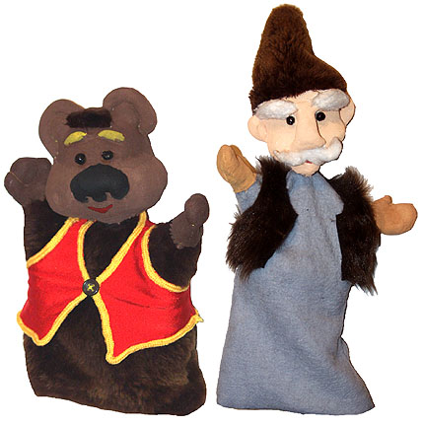
Шаг 12. Обогащаем костюм деталями
Теперь самое время обогатить костюмы персонажей деталями. Так для деда можно сшить шапку и меховую безрукавку, а мишку принарядить с помощью яркой жилетки на пуговичке. Чтобы дополнительные детали не падали и не затрудняли управление куклой, их необходимо несколькими стежками закрепить на костюме-основе. Шапку же можно просто приклеить к голове моментальным клеем.

Slide 17
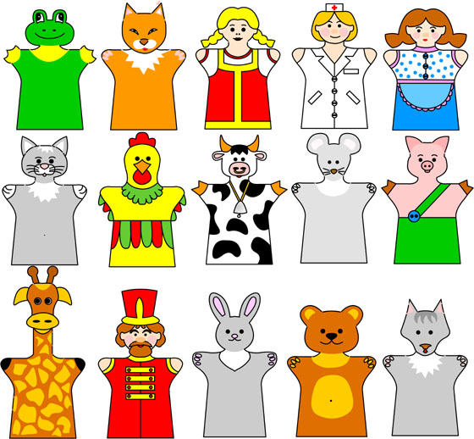
Подарите детям радость!

